Slide 1
Carga axial excéntrica en un plano de simetría

Slide 2
Carga axial excéntrica en un plano de simetría
Caso de carga céntrica: Puede ser una carga que provoca tracción o compresión en la sección transversal cuando la línea de acción de dicha carga pasa por el centroide de la sección transversal
¿Qué estado de tensiones provoca?
Provoca esfuerzos “σ” que pueden
considerarse uniformes y son de
dirección normal al plano de la sección
transversal.

Slide 3
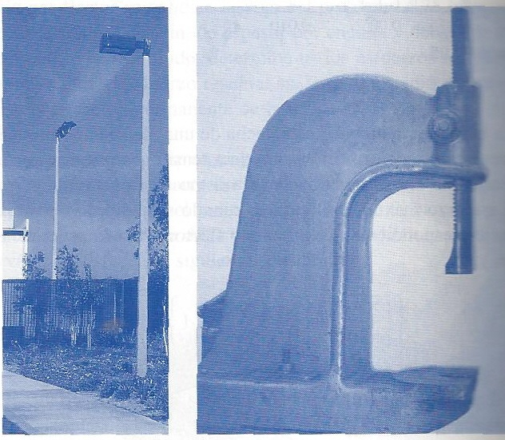
Carga axial excéntrica en un plano de simetría
¿Qué puede ocurrir si la línea de acción de la resultante (Fuerza P) no pasa por el centroide de la sección transversal?
Se denomina carga excéntrica.
Ej de carga excéntrica:

Slide 4
Carga axial excéntrica en un plano de simetría
Seguimos considerando secciones que tienen un plano de simetría vertical por donde se aplican las cargas (plano de carga).
Consideremos como ej de análisis el elemento que tiene como única carga P una carga excéntrica a la mayoría de las secciones transversales de la fig.

Slide 5
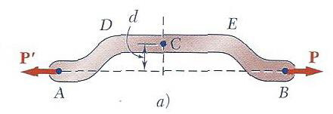
Carga axial excéntrica en un plano de simetría

Slide 6
Carga axial excéntrica en un plano de simetría
Si consideramos nuestro análisis entre C y D veremos que, cortando por ej. en C tendremos como fuerza interna una Fuerza F excéntrica, o bien, por el principio de traslación paralela de una fuerza podremos aplicarla en G (centroide de la sección transversal C), siempre y cuando le apliquemos un par de traslación M en esa distancia d, de valor:
M = F. d = P. d

Slide 7
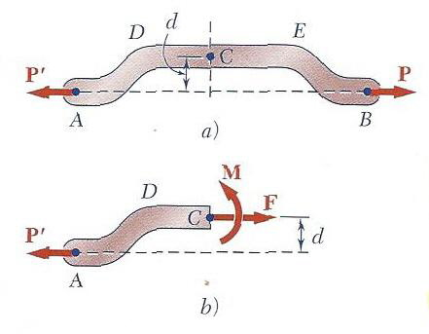
Carga axial excéntrica en un plano de simetría

Slide 8
Carga axial excéntrica en un plano de simetría
Las condiciones de equilibrio que operan en la sección C nos impone que la fuerza “F” sea igual y opuesta a P´ y que el momento del par “M” sea igual y opuesto al que provoca P ´con respecto a C.  F = P y M = P. d
Se observa que si el sector de análisis fuese únicamente DE  deberíamos de aplicar a cada lado del corte las acciones que provienen de ambos costados , 
En este caso ambas secciones están sometidas a flexión y normal.

Slide 9
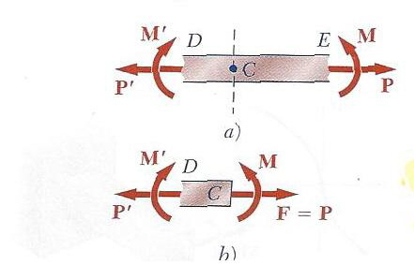
Carga axial excéntrica en un plano de simetría

Slide 10
Carga axial excéntrica en un plano de simetría
¿Cómo quedaría la distribución de esfuerzos en las secciones transversales entre D y E provocadas por la carga excéntrica?
Tendremos una distribución de esfuerzos uniformes debido a la Fuerza normal P y otra distribución lineal de esfuerzos provocados por la flexión M.
➲ cada σ_{x} = (σ_{x})_{centrica} + (σ_{x})_{flexión}

Slide 11
Carga axial excéntrica en un plano de simetría
➲ las sigtes ecuaciones nos permiten determinar σ_{x :}
σ_{x} = P (+/-) M .y
A I
en donde A es el área de la sección transversal,
“I” es el Momento de Inercia de la sección transversal respecto de su eje neutro baricéntrico ; “y” es la distancia que se toma desde ese eje centroidal.

Slide 12
Carga axial excéntrica en un plano de simetría
Esto demuestra que la distribución de esfuerzos de una carga excéntrica es lineal pero no uniforme.
Dependiendo de la geometría de la sección transversal y del valor de la excentricidad de la carga, todos los esfuerzos combinados pueden tener o no el mismo signo (caso de la fig anterior o pueden tener distinto signo como se muestra en la fig sgte):

Slide 13
Carga axial excéntrica en un plano de simetrí

Slide 14
Carga axial excéntrica en un plano de simetría
En este último caso, habrá una línea en la sección transversal en los que todos los σ_{x} = 0: será la línea correspondiente al eje neutro, el cual no coincide con el eje centroidal de la sección, ya que para σ_{x} = 0, es y ≠ 0; y también para y = 0 es σ_{x} ≠ 0.
Recordemos que el principio de superposición de efectos es válido únicamente cuando el esfuerzo del material no está excediendo la tensión de proporcionalidad, y que la sección que se considere no esté muy próxima a los puntos D y E
(Aplicación del principio de Saint Venant).

